Slide 1
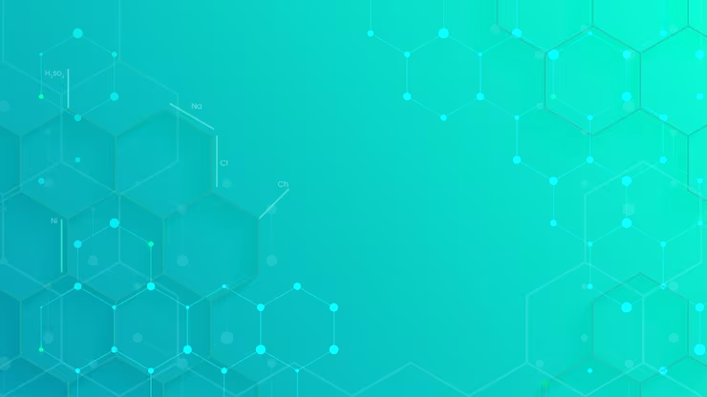
Региональная научно-практическая конференция
«Тольяттинская весна 2026
Современные технологии в практике среднего медицинского персонала»
Мастер класс
«Проведение сердечно-легочной реанимации
детям младшего возраста»
С.В. Селиванова
преподаватель ГБПОУ «Тольяттинский медколледж»

Slide 2
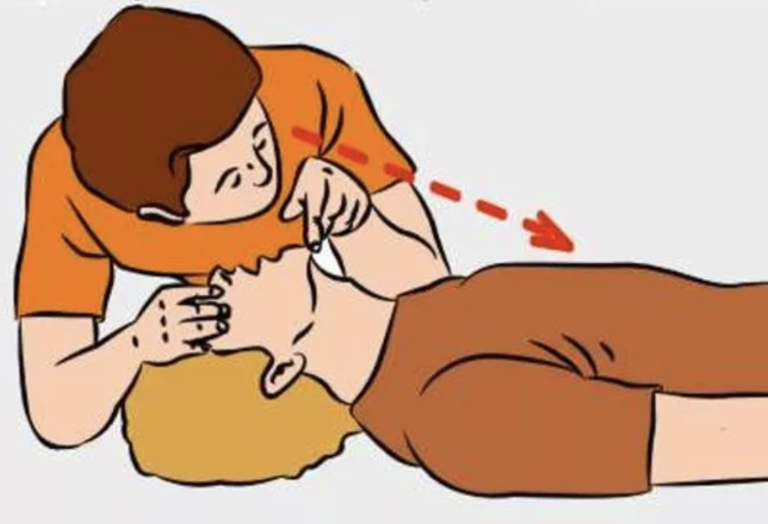
Сердечно-легочная реанимация
Для начала реанимационных мероприятий достаточно 2 признаков:
отсутствие сознания
отсутствие дыхания

Slide 3
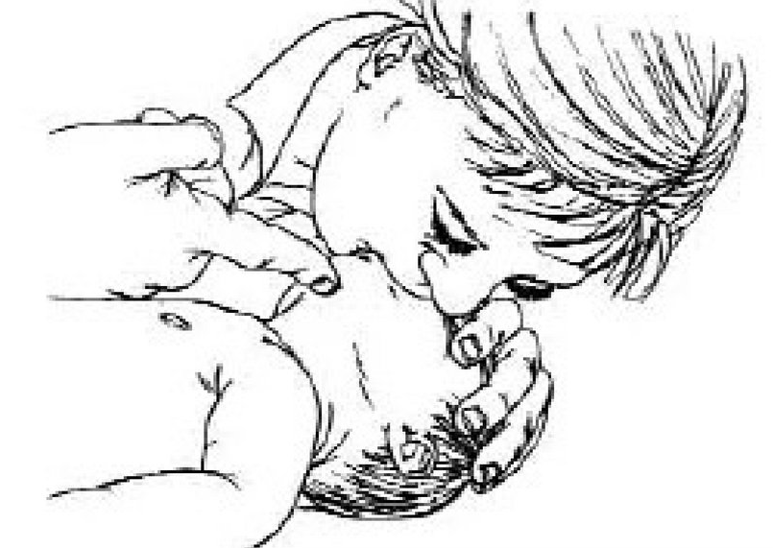
Сердечно-легочная реанимация
После определения отсутствия признаков жизни необходимо выполнить 5 вдохов искусственного дыхания
Детям до 1 года необходимо охватывать своими губами рот и нос одновременно

Slide 4
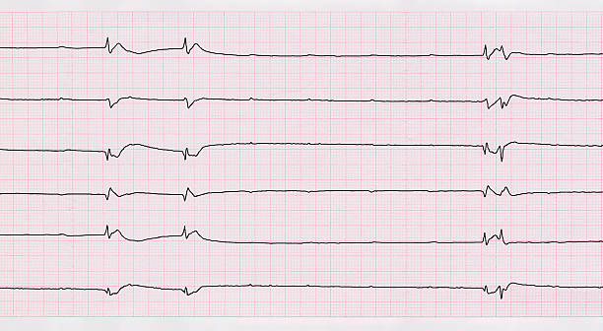
Сердечно-легочная реанимация
НМС выполняется на глубину:
4 см у детей до 1 года
5 см у детей старше 1 года
У детей до 1 года давление на грудину производится двумя пальцами
У детей более старшего возраста давление на грудину производится одной или двумя руками
Частота компрессий:
У детей до 1 года – 120 в минуту
У детей старше 1 года – 100–120 в минуту

Slide 5
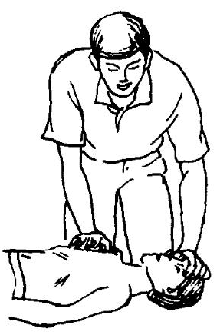
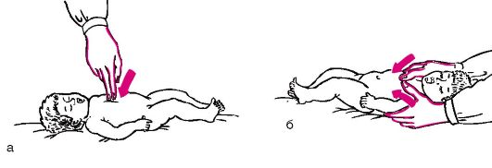
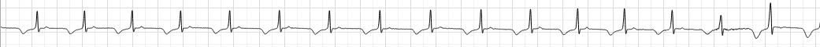
Сердечно-легочная реанимация
Соотношение НМС к ИВЛ 30 : 2

Slide 6
Сердечно-легочная реанимация
По возможности обеспечить катетеризацию вены или внутрикостный доступ
Эпинефрин 0,01 мг/кг (0,01 мл/кг) в разведении с Натрия хлоридом 0,9% в/венно или внутрикостно каждые 3–5 минут
Амиодарон 5 мг/кг (0,1 мл/кг) в/венно через шприцевой дозатор

Slide 7
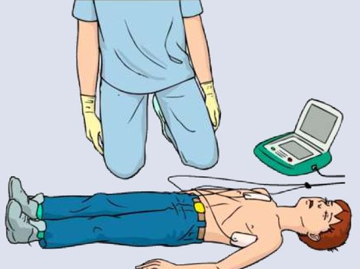
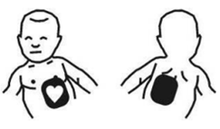
Сердечно-легочная реанимация
Возраст старше 8 лет – АНД для взрослых
Возраст 1-8 лет – детские пластины, при отсутствии допустимо использовать взрослые
Возраст до 1 года – использовать пластины и АНД, если это рекомендовано производителем
При фибрилляции желудочков или желудочковой тахикардии без пульса – дефибрилляция:
2 Дж/кг - до 1 года
4 Дж/кг - с 1 года

Slide 8
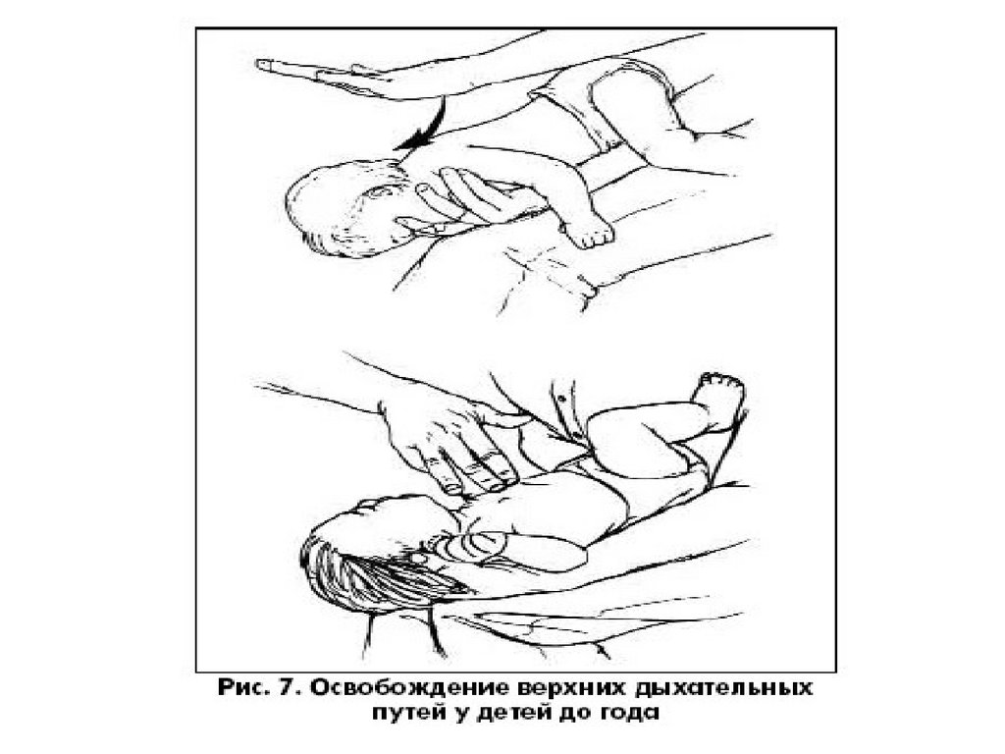
Помощь при обструкции ВДП
Признаками перекрытия дыхательных путей у ребенка могут быть беззвучный плач, возбуждение, внезапная смена цвета кожи лица на синюшный
Ребенку помощь оказывается похожим образом со взрослыми, но следует помнить, что удары и надавливания наносятся с меньшей силой
При извлечении инородного тела ребенок заплачет, его кожа порозовеет

